Slide 1
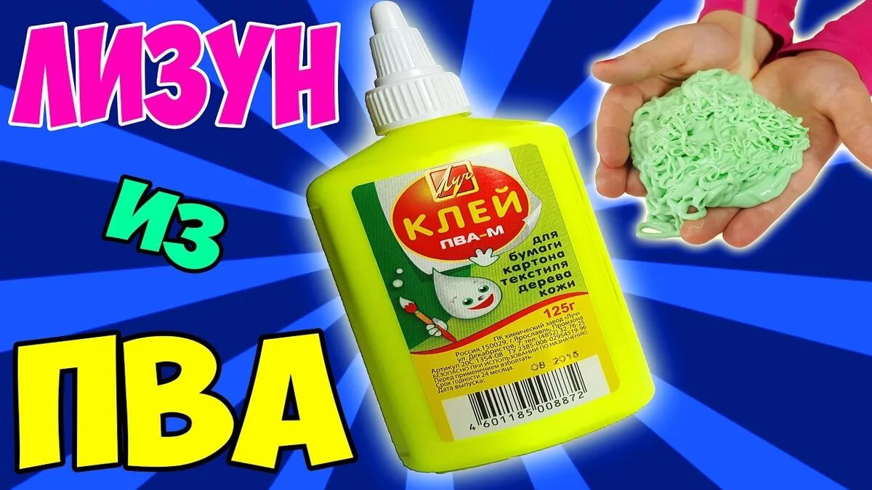
Мастер-класс «Лизун из клея ПВА и бора»
Автор: Москалев Артем ученик 7В класса
Руководитель: Трянина Л.А.

Slide 2
Актуальность.
Детство немыслимо без игрушек. Они бывают разные: деревянные, пластмассовые, резиновые, меховые и т.д.
Но нас заинтересовала игрушка, что продается в пластмассовой баночке. С одной стороны, она похожа на желе, но не тает. С другой стороны, её можно переливать, брать в руки, и она не будет вытекать. И название у неё какое-то странное «Лизун».
Что же это такое?
Почему эта игрушка так называется? Из чего она состоит? Как сохраняет свои
свойства?

Slide 3
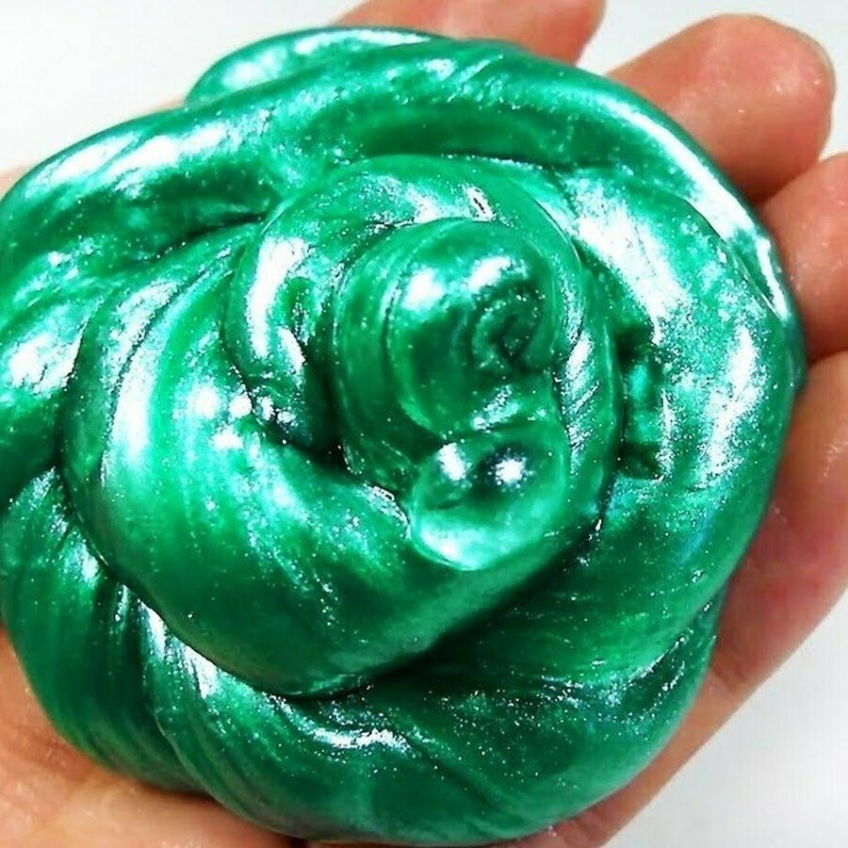
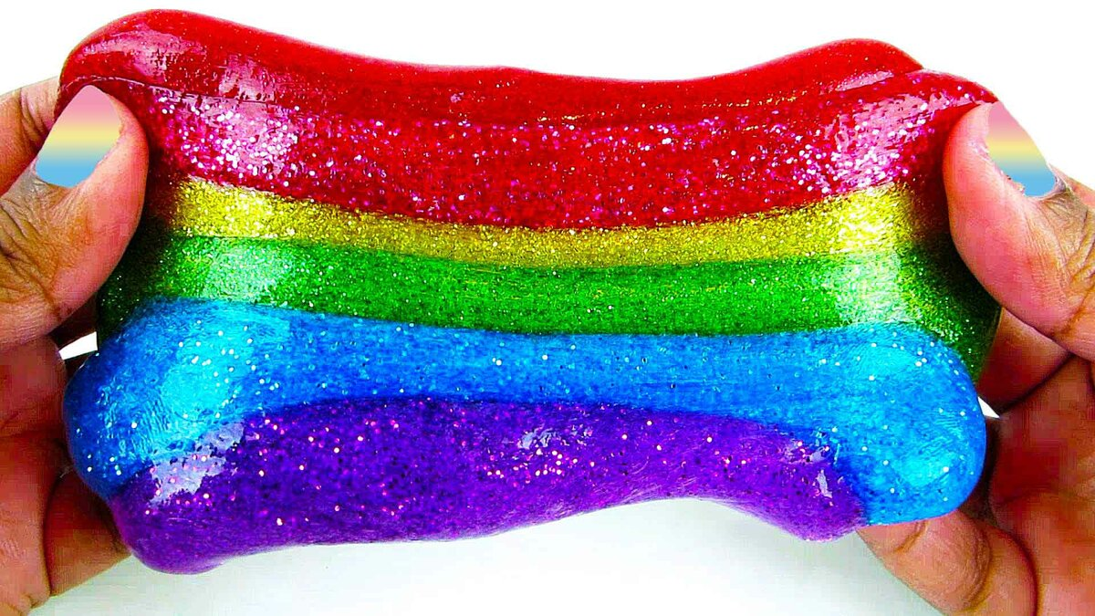
Цель: изучить состав лизуна и изготовить его в домашних условиях.

Slide 4
Из мифологической энциклопедии мы узнали, что Лизун, Лизунко -дух,обитающий за печкой или в подполье дома, который, по поверьям, лижет, зализывает по ночам волосы людей, шерсть скота, вылизывает оставленную где попало посуду. Лизун может напоминать мохнатого зверька. Таинственным мохнатым лизуном раньше
крестьяне стращали своих детей.

Slide 5
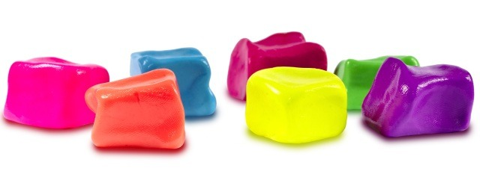
Лизун – потрясающая игрушка, как для детей, так и для взрослых. Мало кто знает, что лизун можно сделать самому, да ещё и в домашних условиях. Его приготовление займёт немного времени, и даже не понадобится огромное количество материалов!

Slide 6
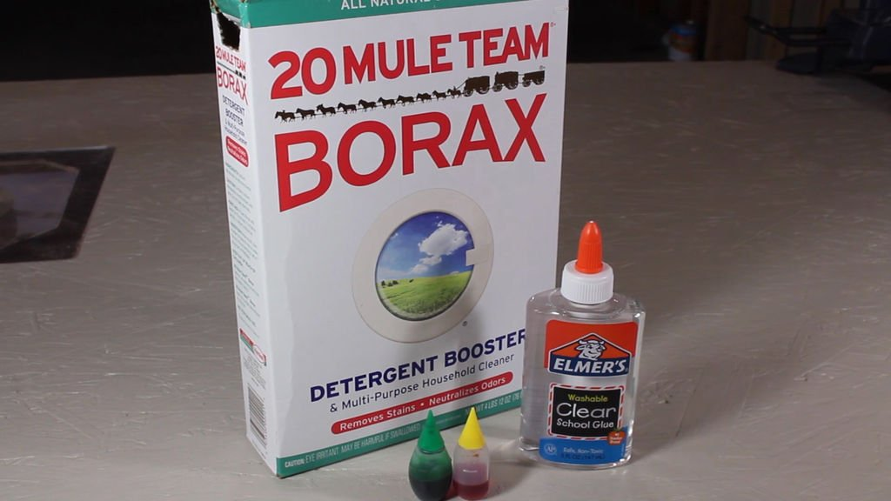
Бор – это тетра борат натрия. Его можно купить в любой аптеке, и стоит он недорого. Для изготовления лизуна вам понадобится: бор (пол чайной ложки), вода, бесцветный клей (маленький флакон), безвредный краситель, две ёмкости для приготовления.

Slide 7
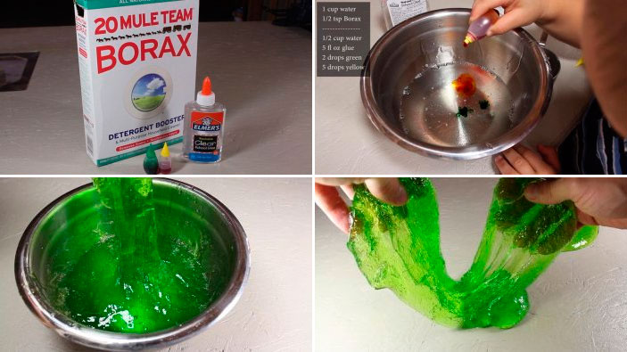
1. Возьмите стакан тёплой воды, и насыпьте пол чайной ложки бора.
2. Смешайте до получения однородной консистенции
3. Во вторую ёмкость налейте 100 миллилитров тёплой воды, добавьте 30 грамм клея и несколько капель красителя.
4. Смешайте до получения однородной консистенции.
5. Смешайте две приготовленные части.

Slide 8
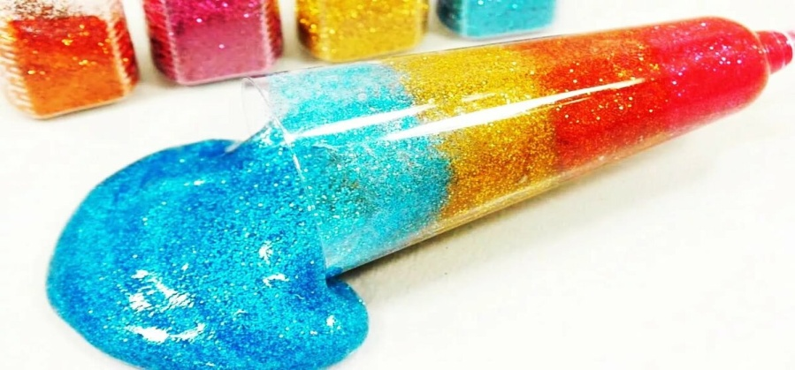
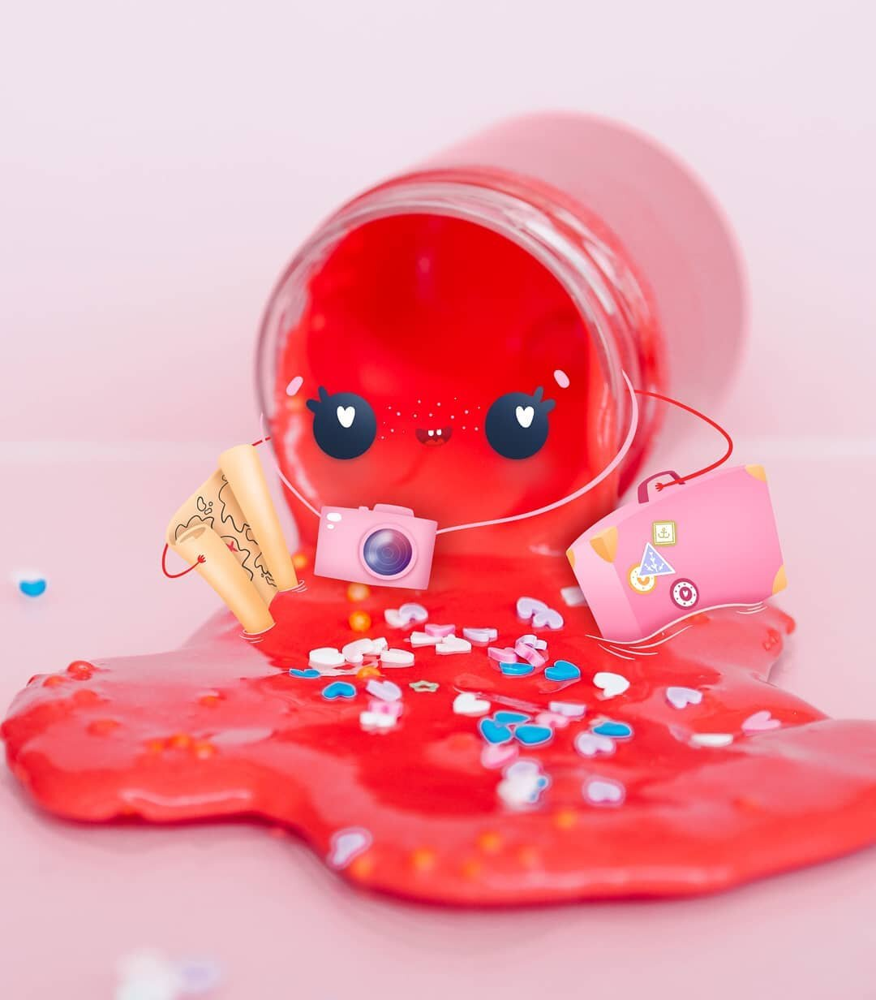
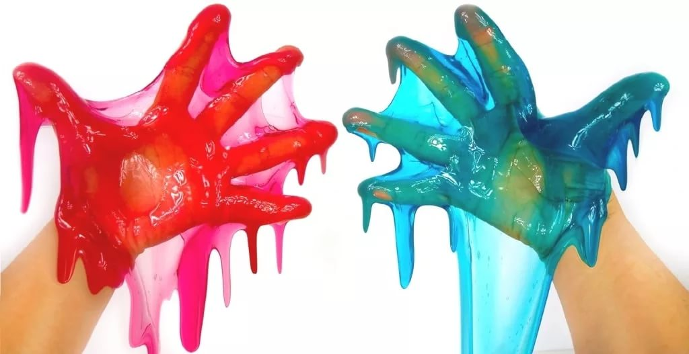
Лизун готов! Хранить в закрытой ёмкости.

